Slide 1
Typescript 简说
Typescript 的书写规范以及在项目中的使用
1.限制 基本类型
2.限制 任意类型
3.限制 类型推导
4.限制 对象类型
5.限制 数组类型
6.限制 函数类型

Slide 2
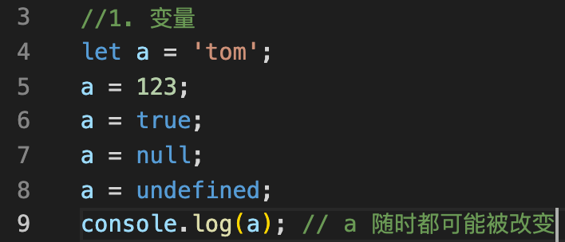
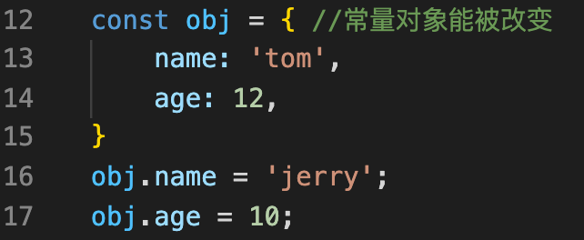
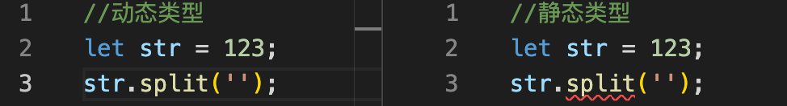
为什么要用typescript
Javascript 太灵活， Typscript 弥补js 类型定义上的不足
javascript 是动态类型，Typescript 是静态类型
TypeScript 在运行前需要先编译为 JavaScript
TypeScript静态类型 是指 编译阶段 就能确定每个变量的类型。
Javascript 动态类型 是指在 运行时 才会进行 类型错误检查。

Slide 3
Typescript优势
TypeScript 完全兼容 JavaScript
TypeScript 可以编译为 JavaScript
TypeScript 可以和 JavaScript 共存
TypeScript 与标准同步发展，符合最新的 ECMAScript 标准

Slide 4
怎么写typescript？如何运行？
1.书写：
建立一个 hello.ts 结尾的文件就可以了。
内容： let str: string = ‘hello world’;
2. 转义成JS：
1.全局安装 npm install -g typescript
2. terminal 终端输入： tsc hello.ts
4. Webpack中
"devDependencies": {
"ts-loader": "^8.0.2",
"typescript": "^3.9.7",
},
module: {
rules: [
{
test: /\.tsx?$/,
use: 'ts-loader’,
exclude: /node_modules/
}
]
},
3. 运行：
node 环境不能直接运行 typescript 需要安装依赖库
npm i @types/node --save-dev
npm i ts-node –g
运行：ts-node hello.ts

Slide 5
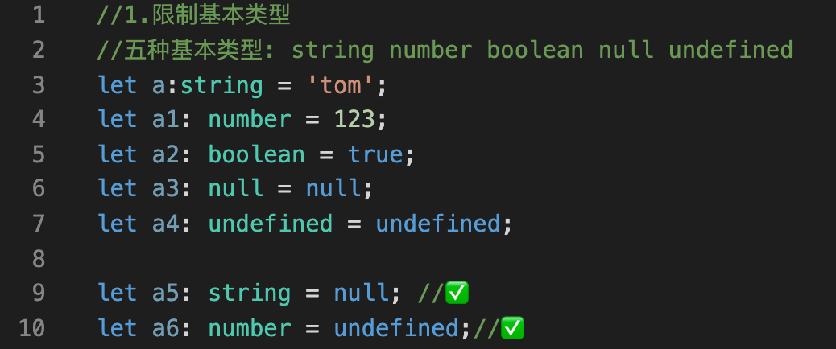
1.限制基本类型

Slide 6
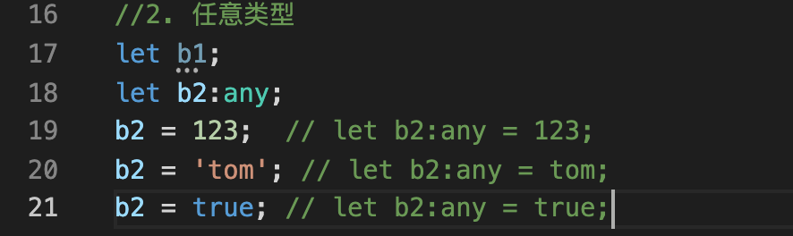
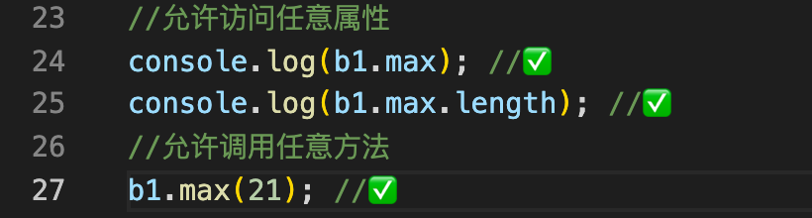

2.限制任意类型
类型推导

Slide 7
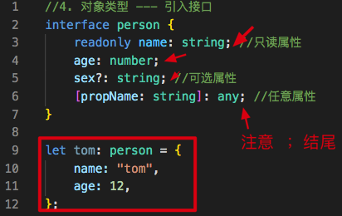
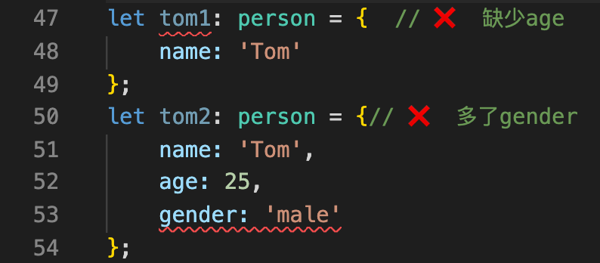
3.限制对象类型
关键词： Interfaces– 接口
使用接口（Interfaces）来定义对象的类型

Slide 8
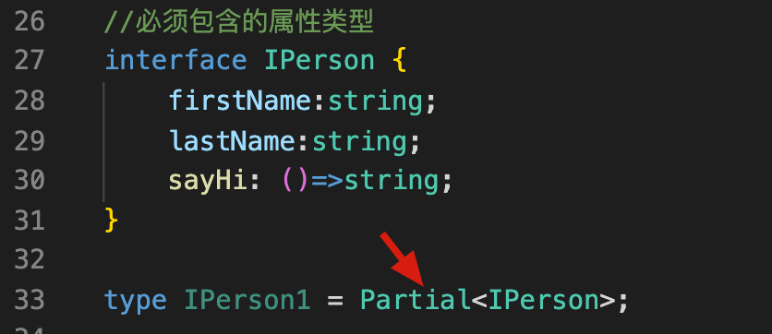
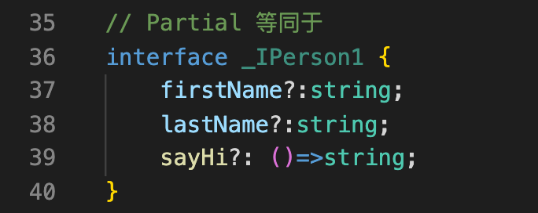
3.1限制对象类型
关键词： Partial [ˈpɑːʃ(ə)l]
将所有属性都转变为可有可无

Slide 9
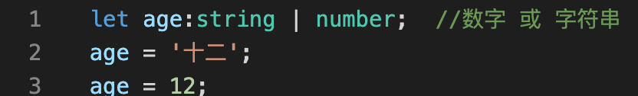
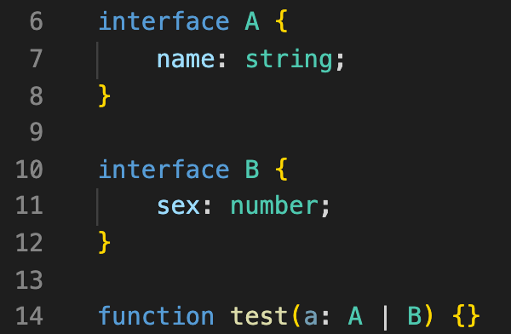
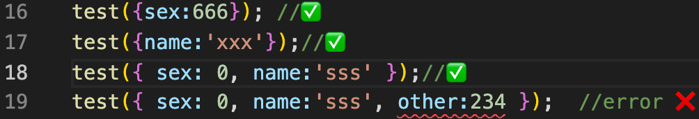
4.联合类型

Slide 10
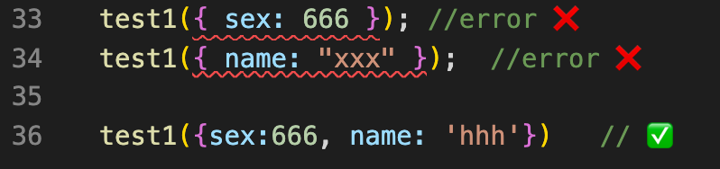
4.1交叉类型

Slide 11
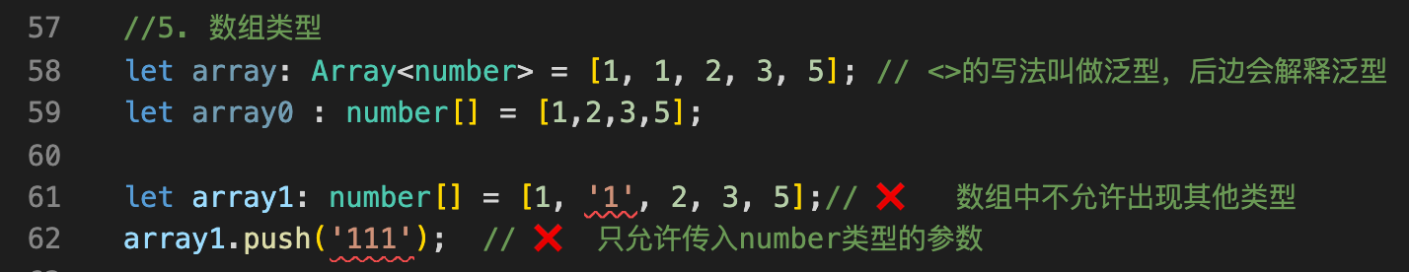
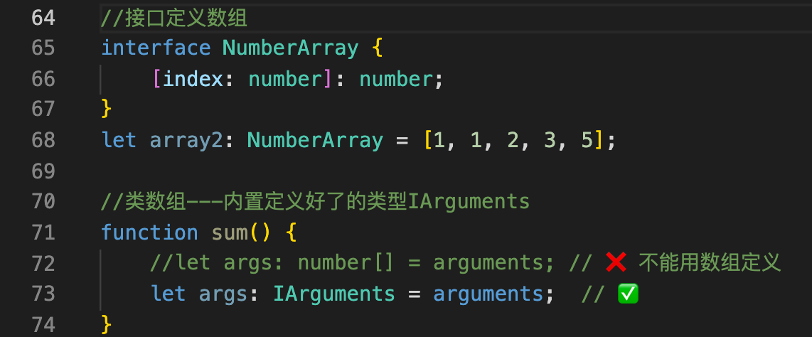
5.限制数组类型

Slide 12
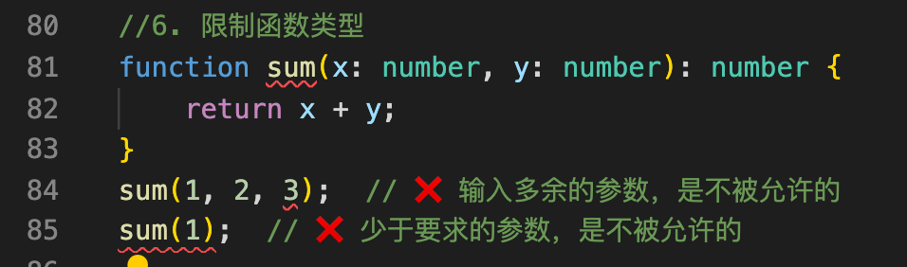
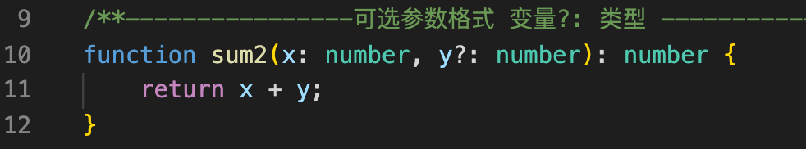
6. 限制函数类型
格式：function 函数名 (变量 : 类型) : 返回类型 { // 语句 return value; }
可有可无的参数： ？：

Slide 13
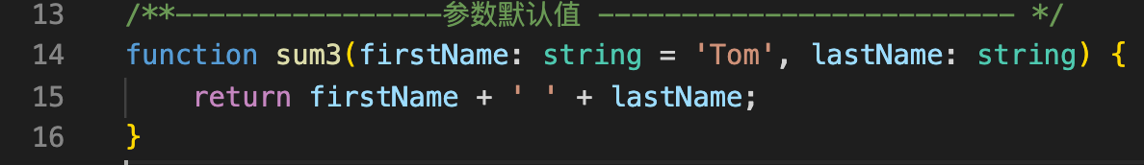
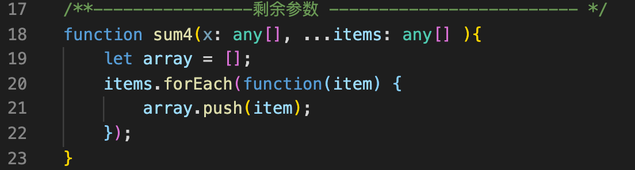
6.1 限制函数类型
参数默认值：
剩余参数：

Slide 14
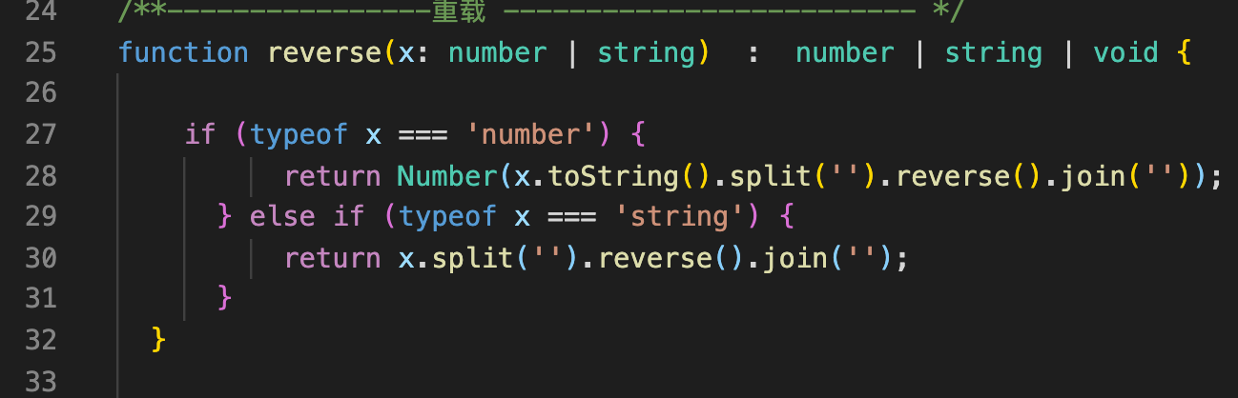
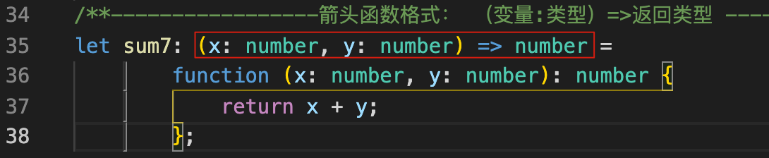
6.2 限制函数类型
重载
箭头函数：

Slide 15
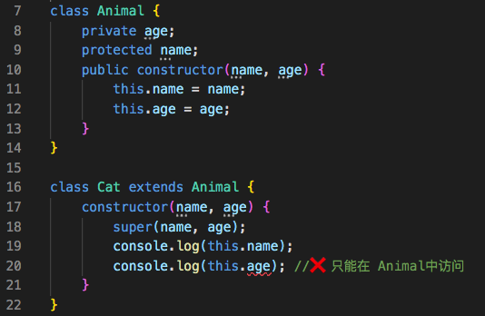
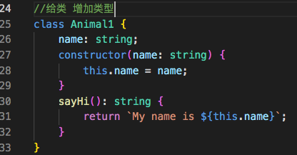
7. class类
三种修饰符
Public 公有 默认所有的属性和方法都是 public
Private 私有 只能在当前类内部调用
Protected 受保护的 只能在自身和子类内部访问

Slide 16
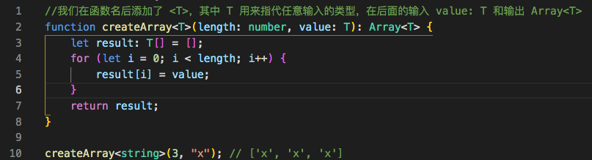
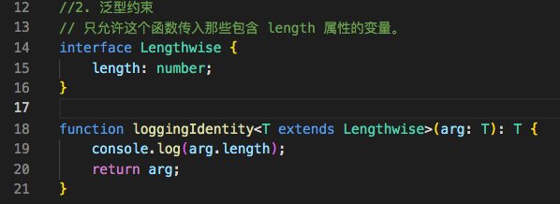
8.泛型
格式： function name <泛型> （参数：泛型） ： 返回泛型
泛型约束

Slide 17
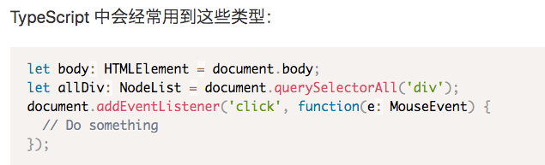
高级用法
interface type 的区别
枚举 enum
类 implements (实现）多接口 接口继承接口 接口继承类
type 和 interface 的区别 https://blog.csdn.net/glorydx/article/details/112625953
内置对象 Document、HTMLElement、Event、NodeList 等。

Slide 18
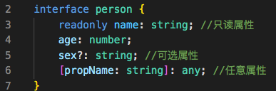
刻意练习 - 描述（限制）类型
1. 基础类型： 变量 + 冒号 + 类型 let age : number = 123;
2. 数组类型： 变量 + 冒号 + 类型[] let list : number[ ] = [1,2,3]; (any[])
3. 对象 interface name { 属性：类型;}
4. 可有可无 age?: number
5. 函数 function name <T> (x : T, y: number[], ...items: any[]) : 返回类型
6. 联合类型 |（或）， 交叉类型 & （与）
7. class 类 --- 1. Plubic 2. Private 3. Protected
8. type name = 类型 ； interface name { 属性：类型}

Slide 19
react + typescript
首先， react 不是用typescript 开发的。属于第三方库。ts 不认识 React、 React-dom 类型。
所以，需要先引入 .d.ts 声明文件，比较幸运的是在社区中已经发布了这些常用模块的声明文件
1. 安装声明文件
yarn add @types/react
yarn add @types/react-dom
2. 创建一个 .tsx 结尾的文件
3. npm install -g typescript
tsc init 创建 tscofig.json 配置文件
4. tsc react.tsx ---> react.jsx

Slide 20
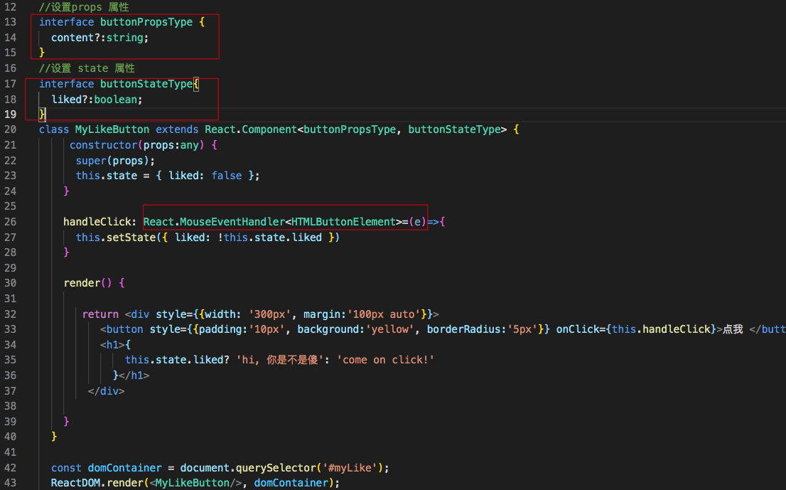
有状态组件

Slide 21
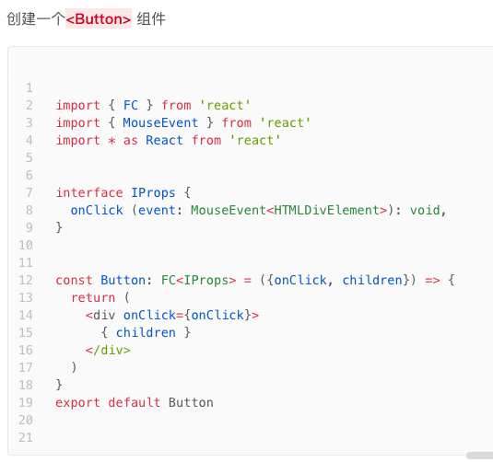
无状态组件
在 React 的声明文件中
已经定义了一个 FC 类型

Slide 22
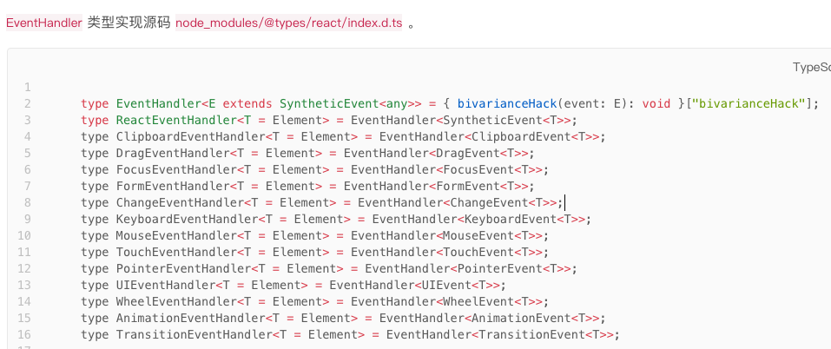
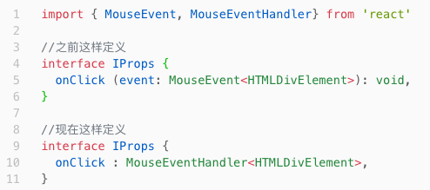
事件
React 声明文件所提供的 EventHandler 类型别名，
通过不同事件的 EventHandler 的类型别名来定义事件处理函数的类型。

